Slide 1


Tutorial
Markdown en Jupyter

Slide 2
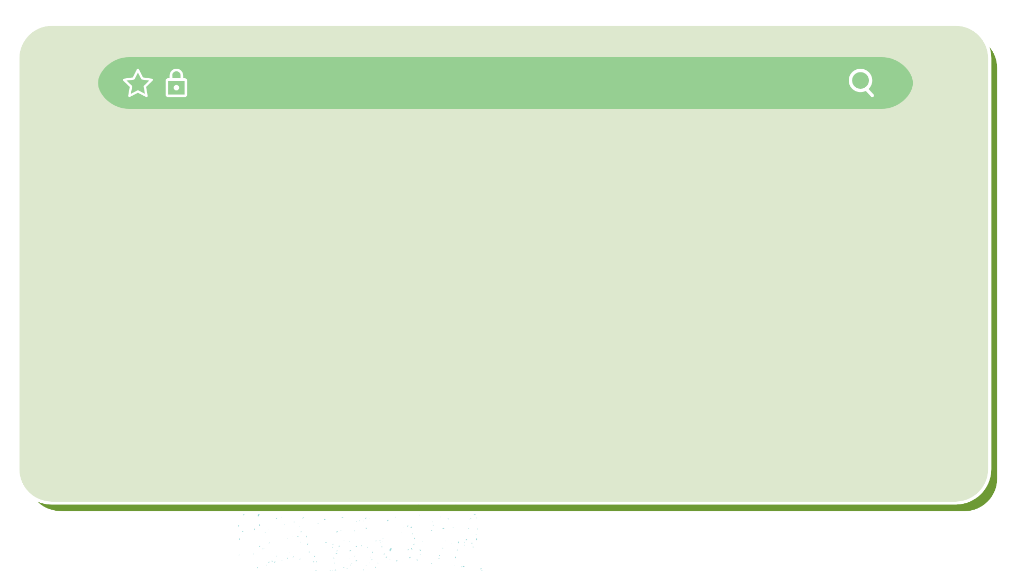

¿Qué es Markdown?
Markdown es un lenguaje de marcado ligero y fácil de usar para formatear texto de manera sencilla y eficiente.
Muchas de las etiquetas HTML se pueden utilizar en Markdown. Esto permite agregar elementos HTML, como tablas, imágenes, enlaces, vídeos y otros elementos, a un documento Markdown.

Slide 3

¿Cómo utilizarla?
Lo primero que debes hacer es abrir un archivo de Jupyter Notebook. Podemos ejecutar la aplicación de Jupyter en nuestro computador o en la nube a través de Google Colab.

Slide 4
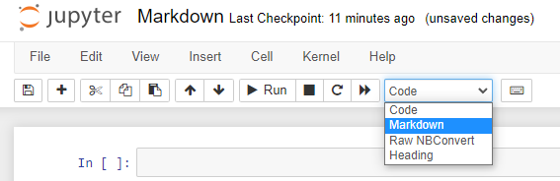
En la barra de herramientas de la celda, selecciona "Markdown" en el menú desplegable en lugar de "Código".

Slide 5

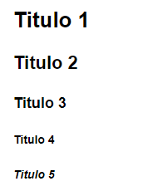
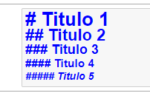
Podemos agregar títulos de diferentes tamaños.

Slide 6




Listas ordenadas
Listas no ordenadas

Slide 7

![texto alternativo](URL de la imagen)

Slide 8

¡Esperamos sea de utilidad!
Tutorial
¡Markdown!

